Slide 1
KI in der Pflege
Katharina Steinhauer
Pflegewissenschaftlerin
Universitätsmedizin Frankfurt
Stabsstelle Anwendungsbetreuung klinische IT-Systeme und Neue Technologien

Slide 2
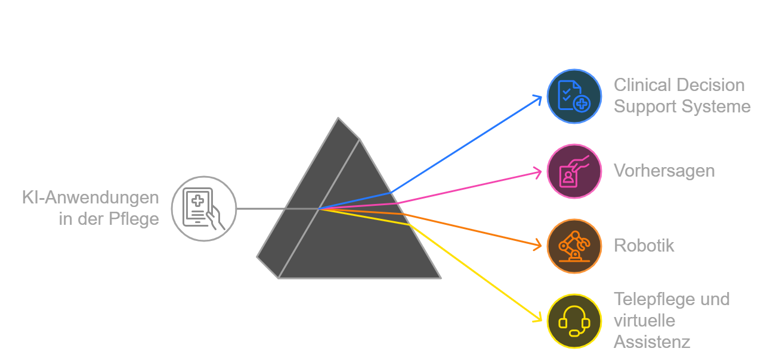
Notes:
Clinical Decision Support Systeme (CDSS): KI gestützte Analyse von Patientendaten für passgenaue evidenzbasierte Empfehlungen entlang des Pflegeprozesses
Vorhersagen: durch KI ein frühzeitiges Erkennen von unerwünschten Ereignissen und ein Eingriff vor dessen Auftreten, z.B. Krise der Vitalparameter, Risikoparameter wie Sturz, Mangelernährung, Dekubitus
Robotik: Übernahme einfacher sich wiederholender Tätigkeiten oder Tätigkeiten mit besonderen Lasten
Telepflege und virtuelle Pflegeassistenten: Unterstützung für Patientinnen und Patienten, sowie pflegende Angehörige

Slide 3
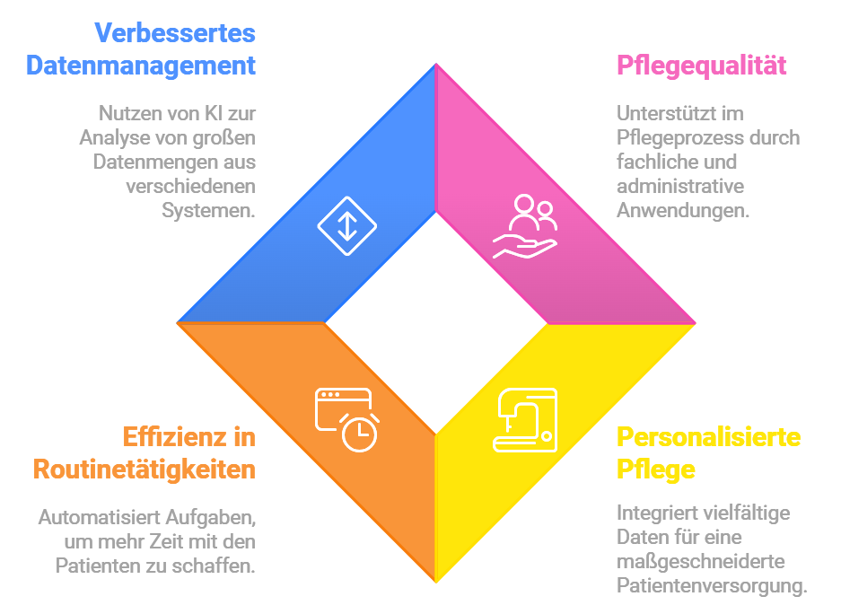
Mögliche Benefits von Künstlicher Intelligenz in der Pflege
Notes:
Erwartungen, aber auch Zuschreibungen; zb zeigen Studien aus der Robotik, dass eingesparte Zeit, direkt reinvestiert wird, auch ist Pflegequalität als Konstrukt nicht definiert

Slide 4
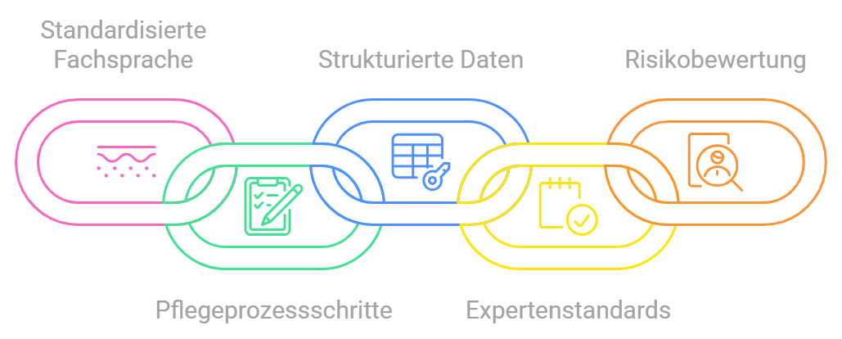
Grundlagen der Pflegedokumentation

Slide 5
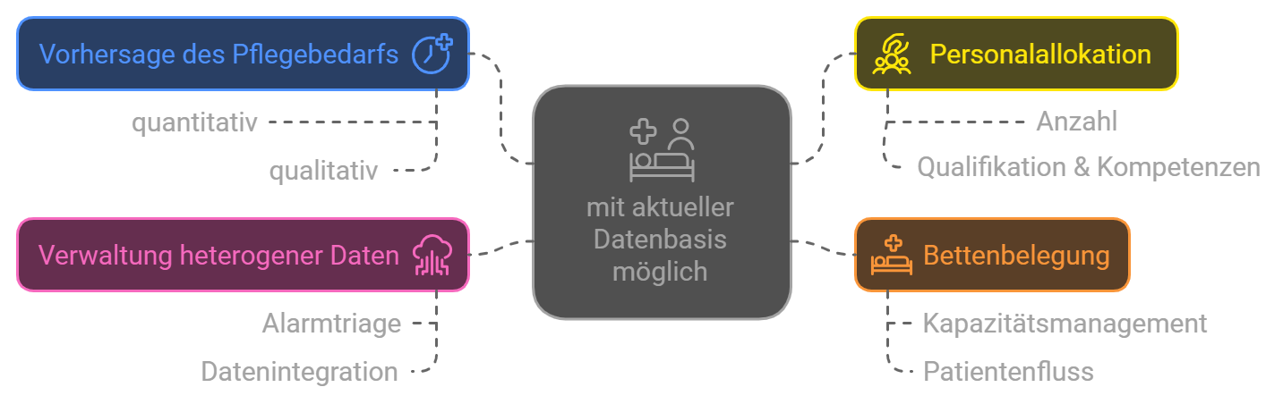

Slide 6
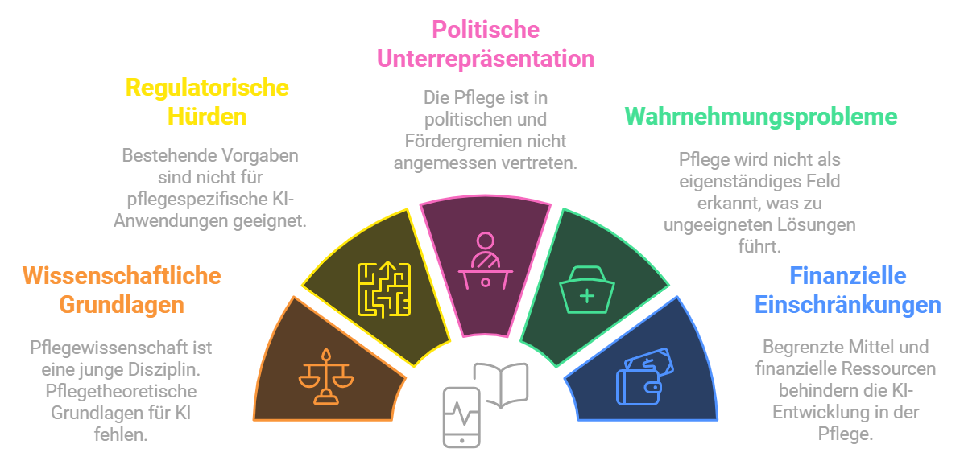
Notes:
Hindernisse bei der Einführung von Anwendungen mit Künstlicher Intelligenz in der Pflege

Slide 7
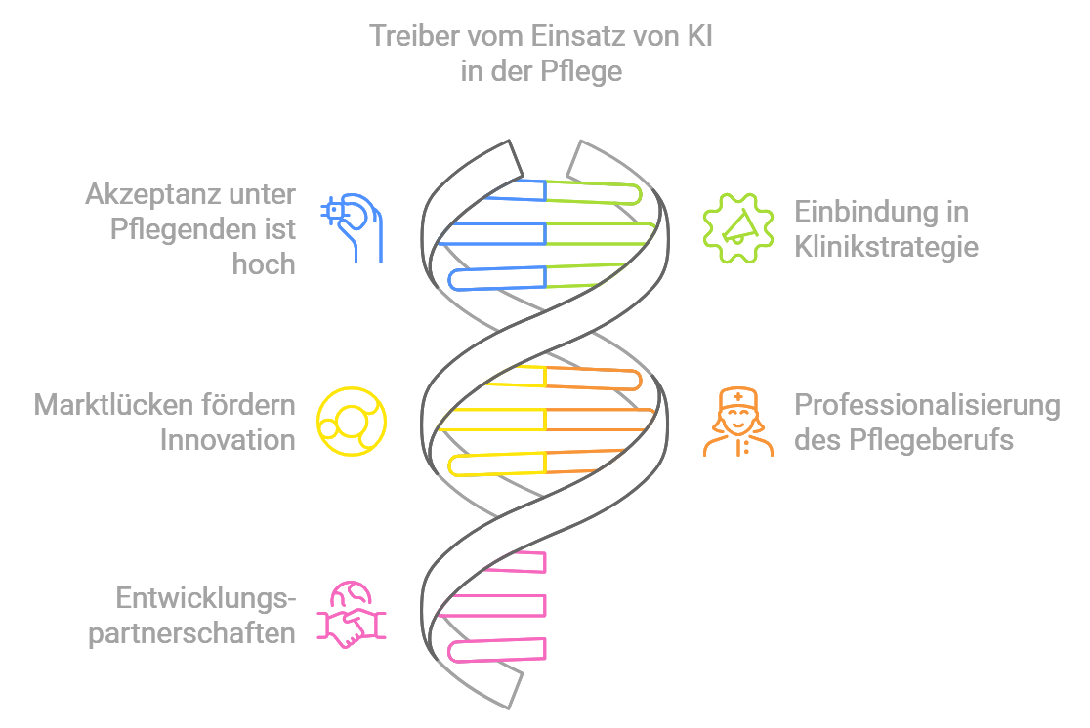

Slide 8

Vielen Dank für die Aufmerksamkeit!
Weitere Fragen, Anregungen, Grüße gerne über
Katharina.steinhauer@unimedizin-ffm.de
Oder

